Slide 1
Страна вежливости.
Подготовила Сухомлинова Наталья Николаевна
Воспитатель МДОУ ЦРР д/с №2 «Ручеек» г.Подольск

Slide 2

Сегодня мы совершим путешествие в Страну вежливости и познакомимся с очень важными и нужными словами, необходимыми каждому воспитанному человеку.

Slide 3

ДОБРОЕ УТРО!
Яркое солнышко встало опять «ДОБРОЕ УТРО» должны мы сказать!

Slide 4

В чужой разговор никогда не встревай, и взрослых ты лучше НЕ ПЕРЕБИВАЙ!

Slide 5

СПАСИБО!
Скажем «СПАСИБО» с тобою не раз за все, что делают для нас!

Slide 6

ПРИЯТНОГО АППЕТИТА!
Пора за стол, все для еды накрыто, ПРИЯТНОГО желаю АППЕТИТА!

Slide 7
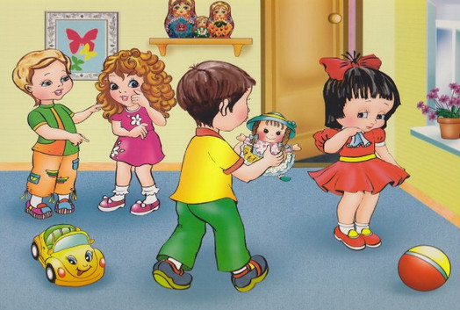
ИЗВИНИ, ПОЖАЛУЙСТА, ПРОСТИ и РАЗРЕШИ. Это не слова, а ключик от души.

Slide 8

БУДЬ ЗДОРОВ!
Если друг чихнуть готов, вспомни фразу «Буди здоров!»

Slide 9

СПОКОЙНОЙ НОЧИ!
«СПОКОЙНОЙ НОЧИ» говорим, в кроватке глазки закрывая, и поцелуй нам подарив, обнимет мама нас родная.

Slide 10

Если испечем печенье, всем друзьям на угощенье, скажем мы им: «НЕ СТЕСНЯЙТЕСЬ, НА ЗДОРОВЬЕ УГОЩАЙТЕСЬ!»

Slide 11

ДО СВИДАНИЯ!
Друг другу на прощание мы скажем: «ДО СВИДАНИЯ!»

